Slide 1

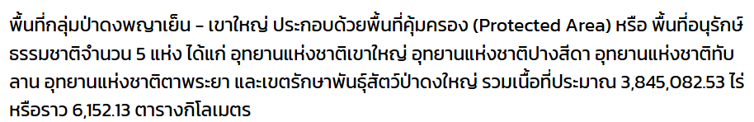
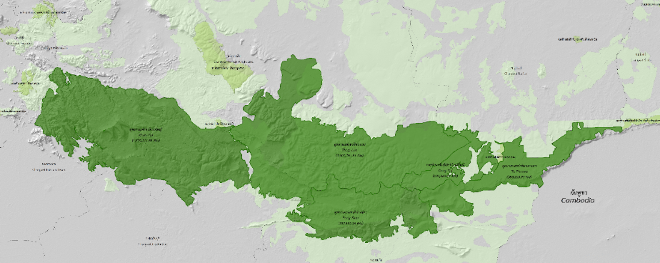


Slide 2
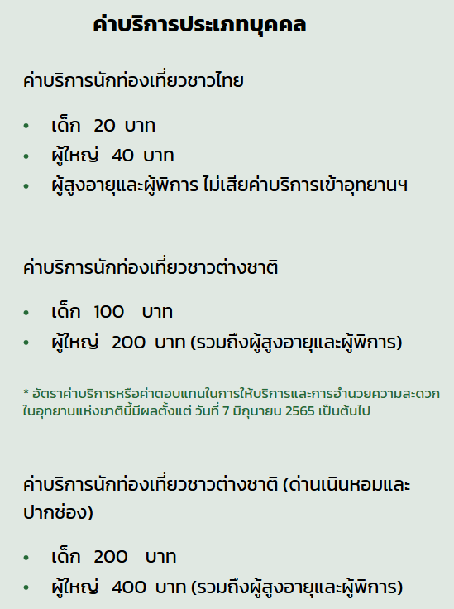
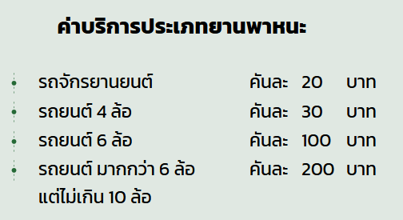

Slide 3
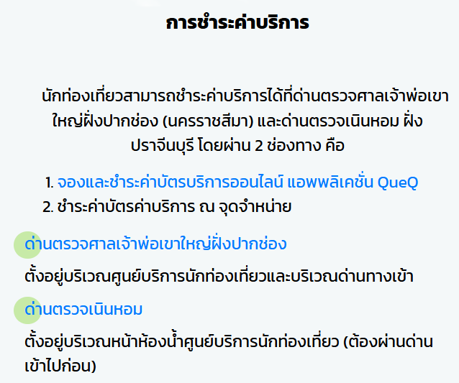


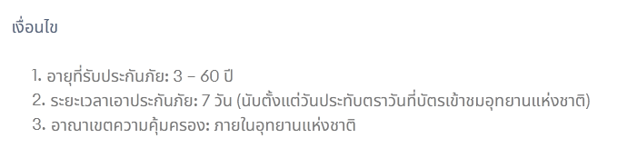

Slide 4
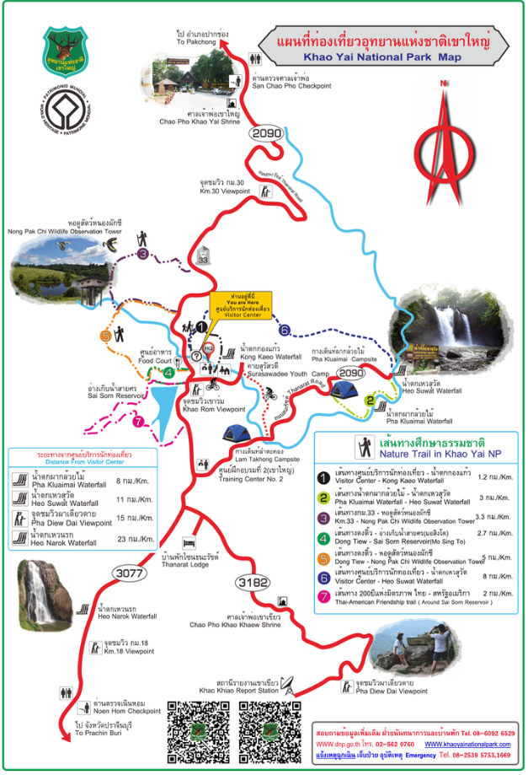

Slide 5
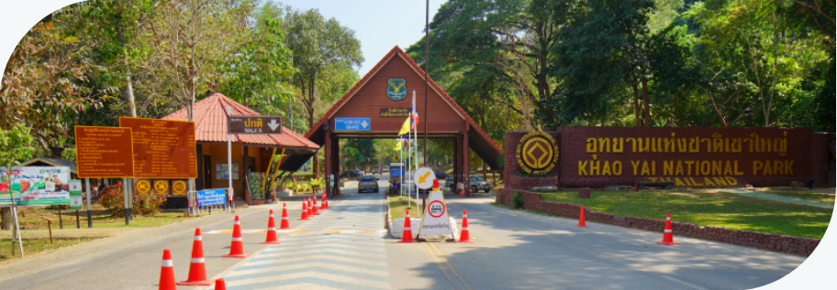
ทางขึ้นด้านด่านเจ้าพ่อเขาใหญ่ จ. นครราชสีมา

Slide 6
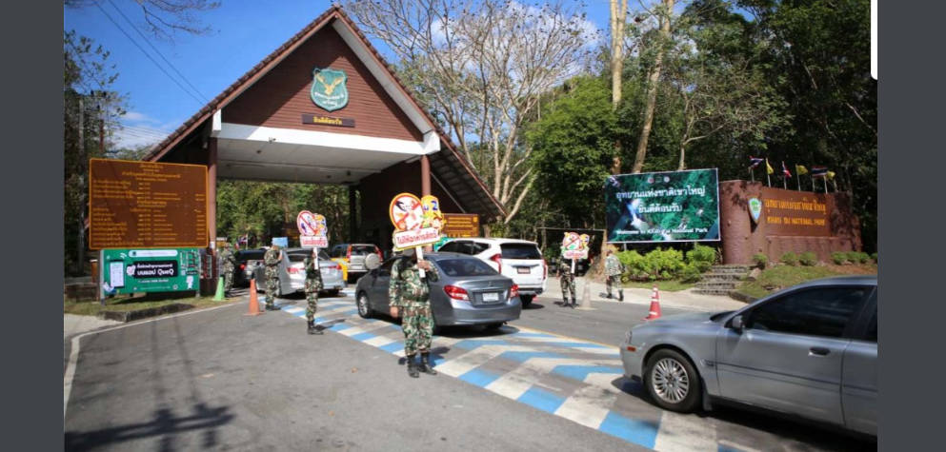
ทางขึ้นด้านด่านเนินหอม จ. ปราจีนบุรี

Slide 7
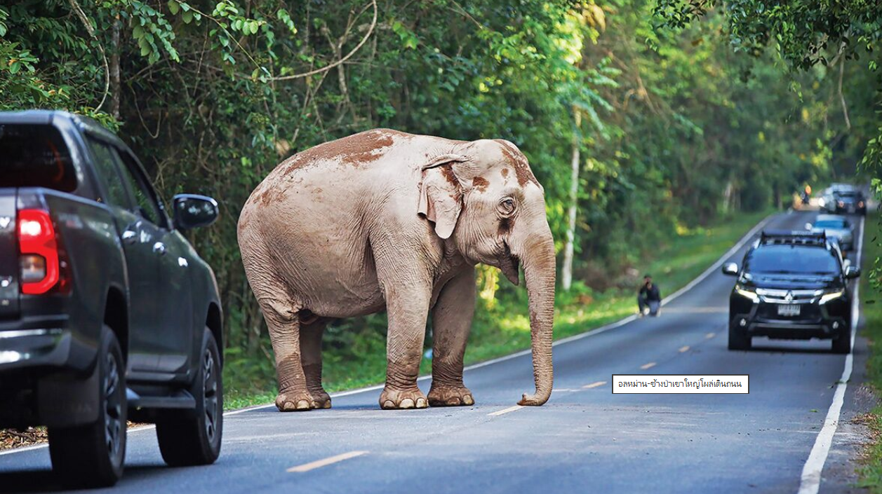
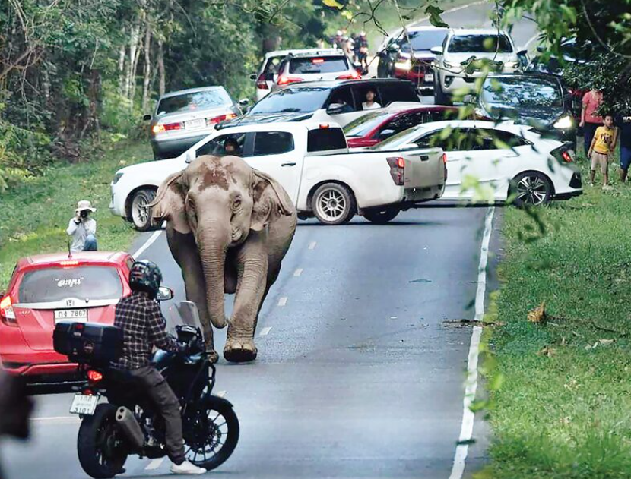

Slide 8
จุดทางขึ้น ด่านศาลเจ้าพ่อเขาใหญ่ คนนิยมจอดไปไหว้
จุดทางขึ้น เนินหอม (คนน้อยกว่ามาก)
จุดชมวิว (สัญลักษณ์มรดกโลก) ลิงเยอะ คนจอดรถเยอะ ที่จอดรถค่อนข้างเยอะ
หอดูสัตว์หนองผักชี (ที่จอดรถ เดินเท้าไปหอดูสัตว์)
จุดบริการข้อมูลนักท่องเที่ยว ติดต่อที่กางเต๊น์ ห้องพัก ร้านอาหาร ที่จอดรถไม่ค่อยพอ
จุดกางเต็นท์
  ใกล้อ่างเก็บน้ำสายศร
  จุดลำตะคอง
  จุดผากล้วยไม้
น้ำตกเหวนรก ทางผ่านมักพบช้างป่า
น้ำตกเหวสุวัต
ผากล้วยไม้
ผาเดียวดาย

Slide 9
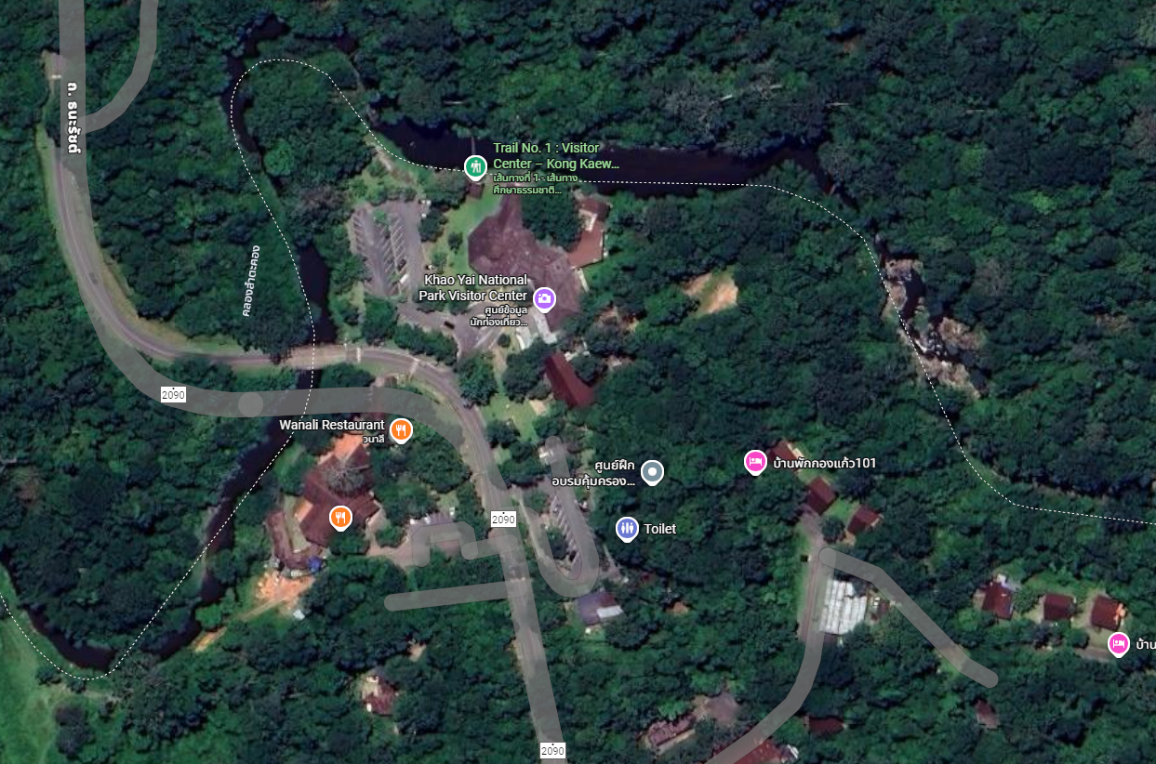

Slide 10
จากการสังเกตเมื่อ 31 ธค. 68 (เปิดเข้าฟรี)
คนเข้ามาก แต่แถวไม่ยาว เนื่องจากไม่ต้องมีการหยุดชำระค่าเข้า แค่แจ้งจำนวน (จนท. จดบันทึก)
จุดชมวิว รถจอดมากเหมือนทุกครั้ง ที่จอดมีมาก พอสำหรับช่วงปกติ ช่วงเทศกาลต้องชะลอหาที่จอด
จุดบริการข้อมูลนักท่องเที่ยว ปกติที่จอดรถค่อนข้างพอ ช่วงเทศกาลจอดจนล้นออกมาจอดริมทาง
เคยพบปัญหาสัตว์ โดยเฉพาะลิงที่แย่งอาหาร นทท. และ นทท. ต่างชาติให้อาหารลิง
การ alert นทท. ผ่าน App (ยังไม่มี)

